Slide 1

Kuopio250 juhlavuosi
Tietopaketti ja työpaja Kuopion kaupungin kumppaneille

Slide 2
Tervetuloa työpajamateriaalin pariin!
Mahtavaa, että juhlavuoteen osallistuminen kiinnostaa.
Tässä esityksessä on ensin yleistä tietoa juhlavuodesta, jonka jälkeen löytyy työpajan varsinainen materiaali. Dioista löytyy myös lyhyet äänitteet, jotka kuuntelemalla teksti voi avautua helpommin ja tehtävään pääsee paremmin kiinni.
Idearikkaita työpajahetkiä! On hienoa, että olette mukana tekemässä juhlavuodesta unohtumatonta yhdessä.
Jos herää kysyttävää, voit olla yhteydessä Jatta Salmiseen:
jatta.salminen@kuopio.fi

Slide 3
Kuopio250
Kuopio viettää 250 juhlavuottaan vuonna 2025
Kaupungin virallinen syntymäpäivä 17.11.2025
Avajaisia vietetään viikolla 47 tänä vuonna (2024)
Kutsumme kaupunkilaiset, kaupunkiorganisaation ja erilaiset toimijat mukaan suunnittelemaan ja toteuttamaan juhlavuotta

Slide 4
Tavoitteet
Monipuolisen ohjelman rakentaminen yhdessä kaupunkiorganisaation ja
erilaisten toimijoiden kanssa
Asukkaiden osallisuuden ja yhteisöllisyyden tukeminen
Tapahtumakaupunkina kehittymisen tukeminen ja kokeilut
Pääkohderyhmä
Lapset ja
nuoret
Arvot
Yksi Kuopio
Strategian mukaisuus
Kestävyys
Vastuullisuus
Moninaisuus
Yhdenvertaisuus
Yhteisöllisyys
Osallisuus

Slide 5
Osallistumisen tasot
Viestintää juhlavuodesta
Juhlavuoden tuotteita omaan tuotevalikoimaan
Yhteistyökumppanuus
Tapahtumien liittäminen osaksi juhlavuoden ohjelmaa

Slide 6
Huomioitavaa ohjelmasta
Ohjelmaa haetaan erityisesti lapsille ja nuorille (pääkohderyhmä)
Ohjelman on hyvä olla tiedossa tälle vuodelle (marras-joulukuu) mahdollisimman pian
  Mukaan juhlavuoden ohjelmahaun kautta
  Ohjelmahaku on käynnissä läpi juhlavuoden
Nostetaan perustoimintaa esiin, palvelut ja olemassa olevat tapahtumat yms.
  Puetaan soveltuvin osin juhlavuoden asuun!
  Mahdollisuus myös luoda jotain uutta ja kehittää omaa toimintaa!
Brändiportaalista logo ja ilme käyttöön kaikessa viestinnässä, joka liittyy juhlavuoteen
Juhlavuoden ohjelma kootaan Kuopion Seinälle > toimijat vievät itse tiedot Seinälle

Slide 7
Tapahtumien ja tuotantojen rahoitus
Tapahtuma- ja tuotantotuki (jatkuva haku, kaikille avoin)
Meidän Kuopio –festivaali tuotantotuki
Toimijan itse hakemat rahoitukset (säätiöt, rahastot, hankerahoitukset, ESR ym.)
Yritysyhteistyö
Kaupungin rahoitus on aina osatuotantotukea.
Tuotanto voi saada rahoitusta vain yhdeltä palvelualueelta.
Kaupungin oma toiminta rahoitetaan palvelualueiden omista budjeteista.
Lisätietoja ja ohjeita ohjelmahausta ja tuotantotuesta verkkosivuilta
  Kuopio250.fi > Ohjelmahaku ja ohjelmien tuotantotuki

Slide 8
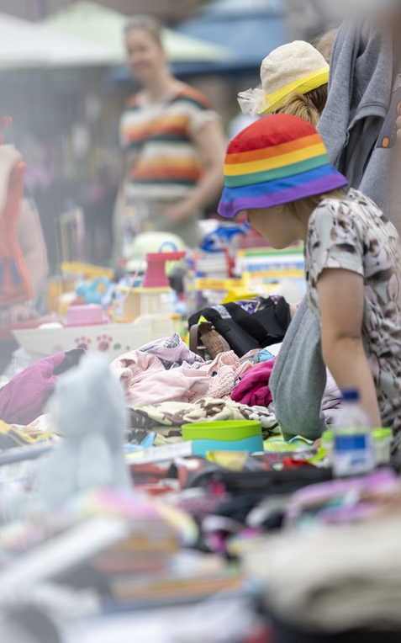
Poimintoja juhlavuoden sisällöistä
Juhlavuoden avajaiset ja Välke-valotapahtuma yhteistuotantona 16.-17.11.2024
Juhlajumalanpalvelus 17.11.2024
Avajaiskonsertti Musiikkikeskuksella 21.11.2024
Tapahtuma-alan kehittäminen osana verkostotyötä, esim. webinaarit toimijoille
Juhlavuoden päättäjäiset 17.11.2025

Slide 9

Kun olette saaneet täsmennettyä ideat tapahtumiksi tai viestinnän kohteiksi, voitte hakea mukaan juhlavuoden ohjelmaan ohjelmahaun kautta.
Kuopio250 juhlavuoden ohjelmahaku -lomake

Slide 10
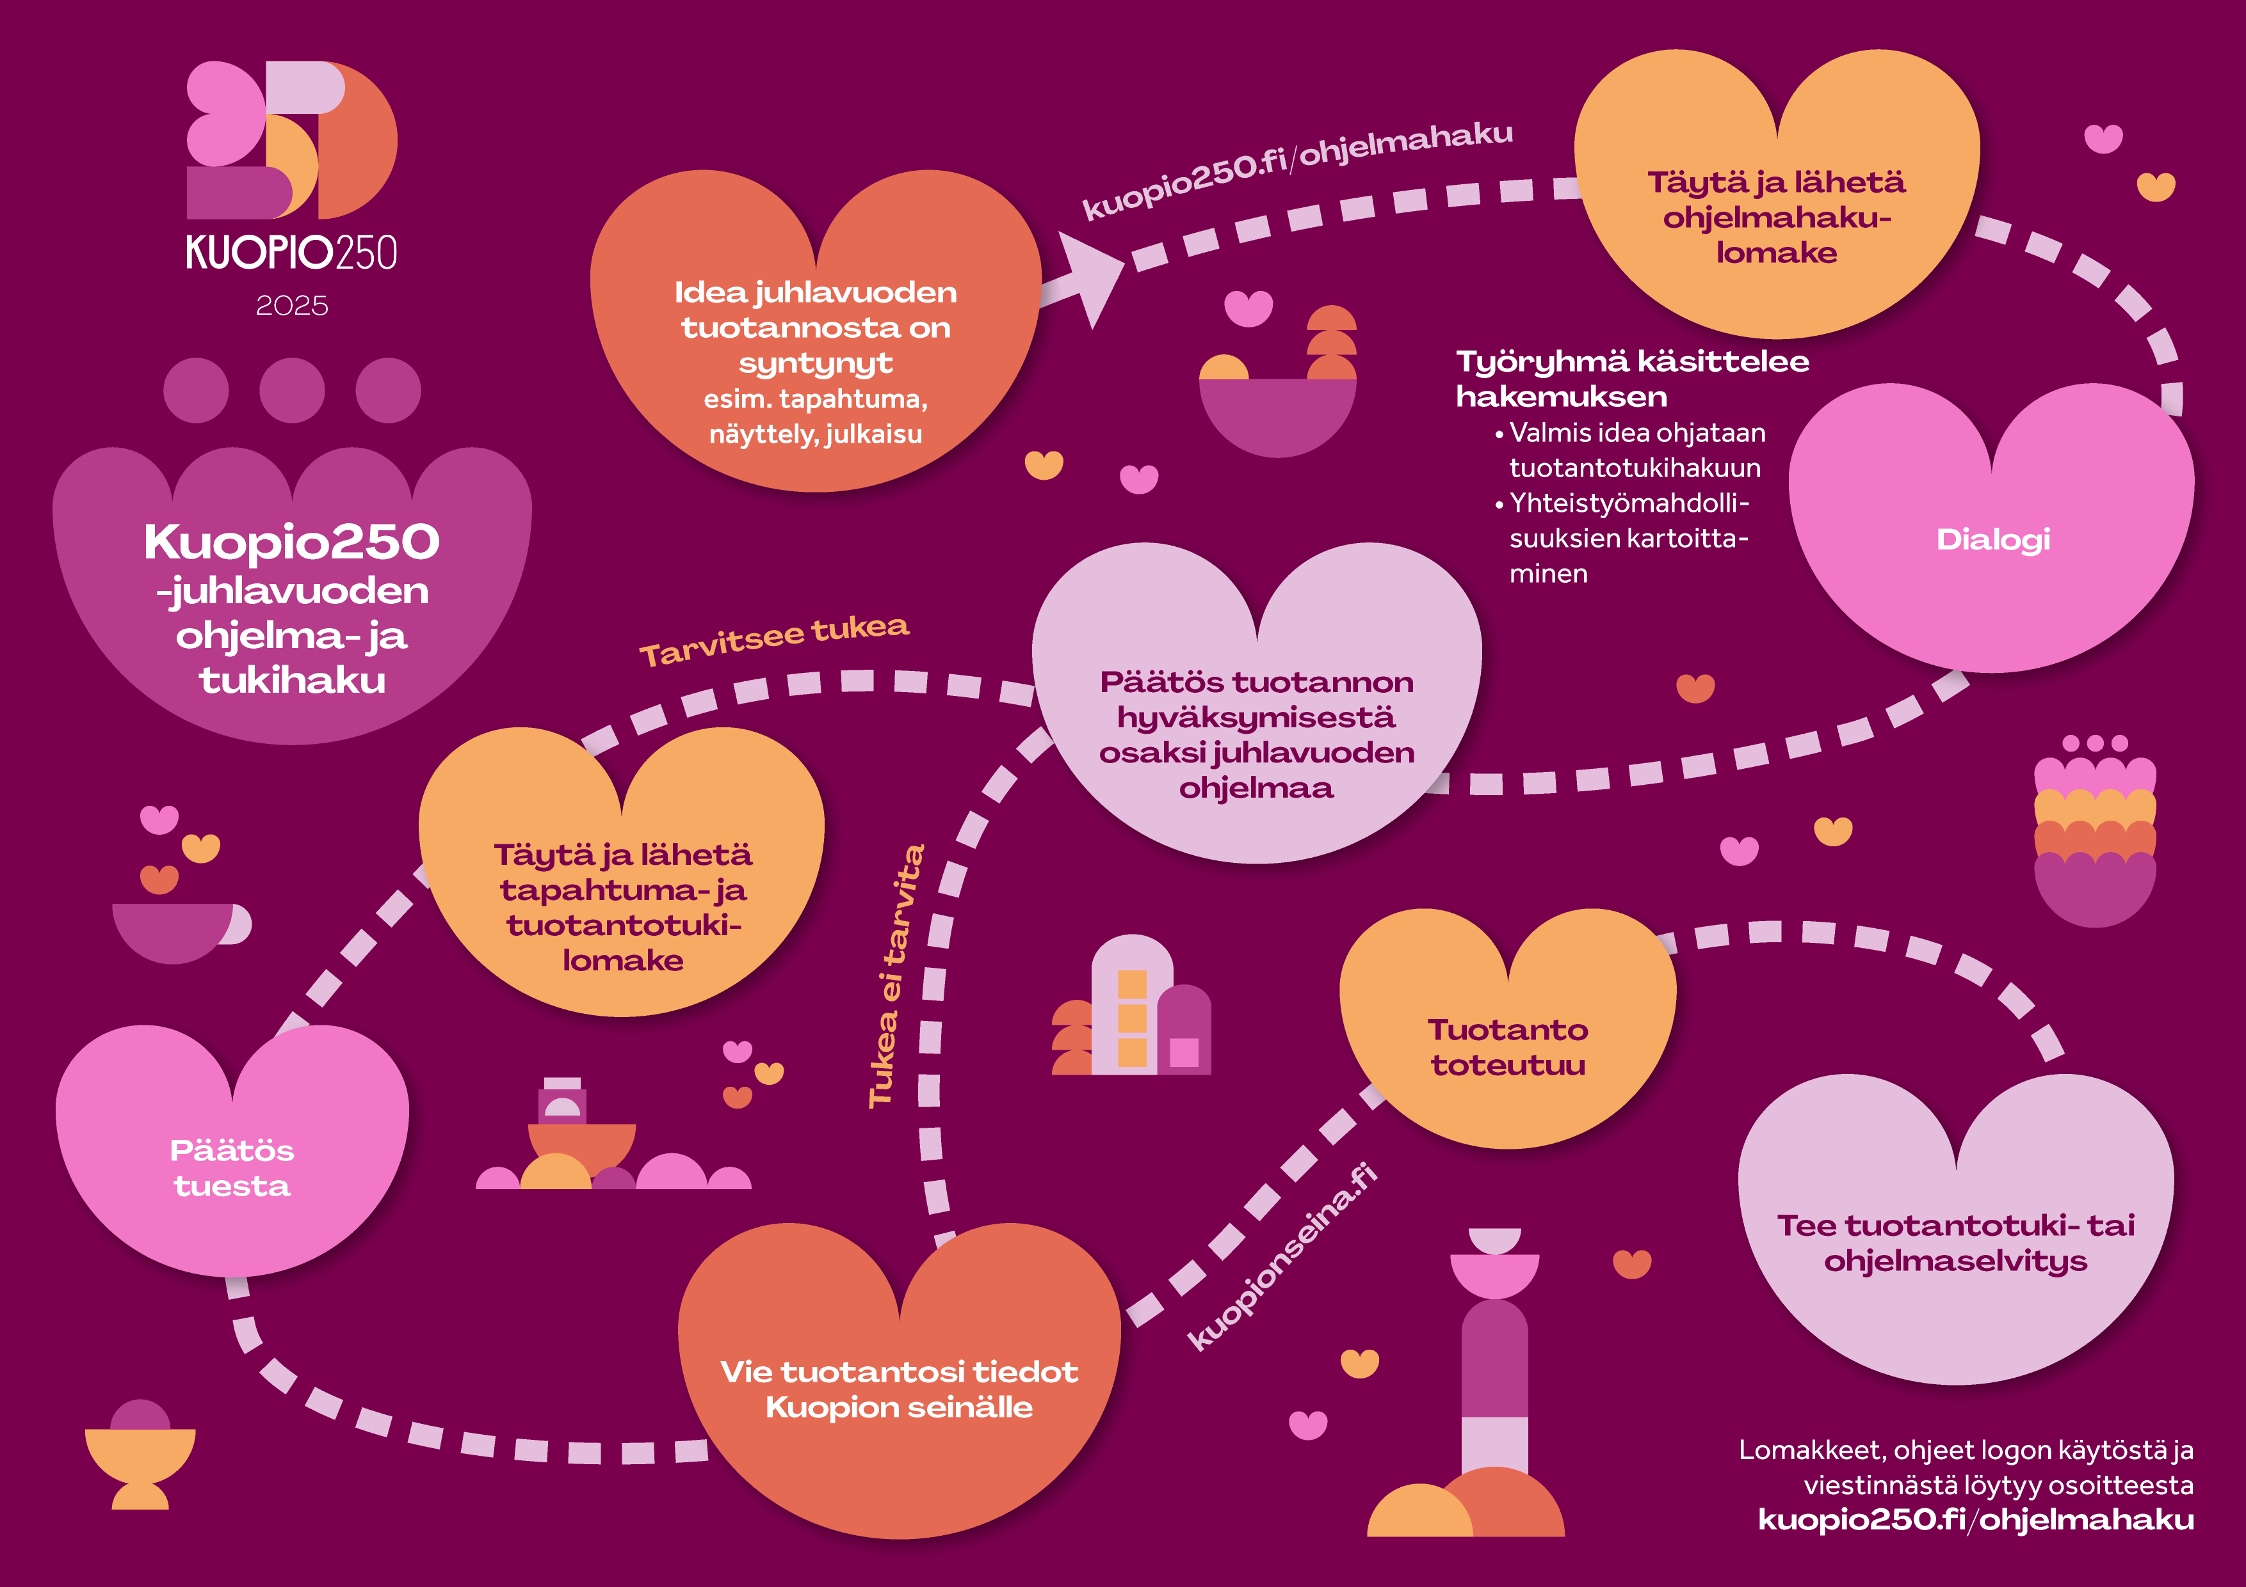

Slide 11
Jos teiltä syntyy tapahtumia osaksi Kuopio250 –juhlavuoden ohjelmaa, voitte hakea mukaan ohjelmahaun kautta ja lisätä tapahtumat itse Kuopion Seinälle. Tapahtumat tarkastetaan ennen julkaisua!
Lisää oma tapahtumasi - Kuopion Seinä (kuopionseina.fi)

Slide 12
Lisätietoja juhlavuodesta
Verkkosivuilta
  Kuopio250 -juhlavuosi – Kuopio
Projektipäällikkö Nina Venäläinen, 044 718 2078, nina.venalainen@kuopio.fi
Projektikoordinaattori Jatta Salminen, 044 718 2081, jatta.salminen@kuopio.fi

Slide 13
Kiitos!

